Slide 1

Ahora IURIS le permite EVALUAR y enviar a Revisión los expedientes!
Cuando un expediente es Dado de baja se asignará un docente y estudiante de pruebas.
Cuando un expediente es Enviado a revisión se mantendrá el docente y estudiante pero no se asignarán notas por el sistema
Amatai SAS

Slide 2
Si el caso esta Cerrado - sistema y se evalúa en un corte diferente en el que fue asignado podrá asignar una nota de 0 a 5. La nota se asignará al corte activo.
Amatai SAS

Slide 3
Ahora IURIS permite a los docentes Evaluar y Cerrar los casos de asesoría que hayan sido asignados durante el periodo activo y que estén en estado Cerrado (sistema).
Anteriormente esta funcionalidad estaba disponible solo durante el corte activo.
Amatai SAS

Slide 4
Teniendo en cuenta la necesidad de brindar alternativas que permitan la gestión de casos de asesoría vencidos que se evalúan por el sistema (Cerrado - sistema) ahora IURIS permite a los docentes, director general y director administrativo volver a Evaluar y Cerrar estos casos teniendo en cuenta los siguientes parámetros.
Si el caso está Cerrado - sistema y NO fue enviado a solicitud de cierre podrá asignar una nota de 0 a 3.
Si el caso está Cerrado - sistema y fue enviado a solicitud de cierre podrá asignar una nota de 0 a 5.
Tenga en cuenta que la nueva nota se asignará al corte en el cual se venció el caso.

Slide 5


Para Evaluar y cerrar caso en administración del caso, pestaña Cierre de caso de clic en el botón Volver a evaluar y cerrar caso

Slide 6
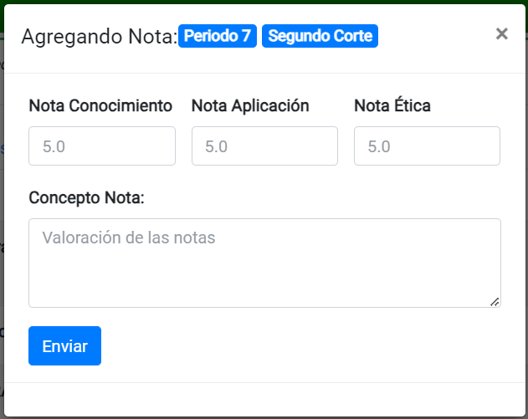
Si el expediente fue enviado a cierre el sistema le mostrará el siguiente formulario
Indica el corte al que se asignará la nota
Rellene los campo con las notas correspondientes y el debido concepto y presione Enviar

Slide 7
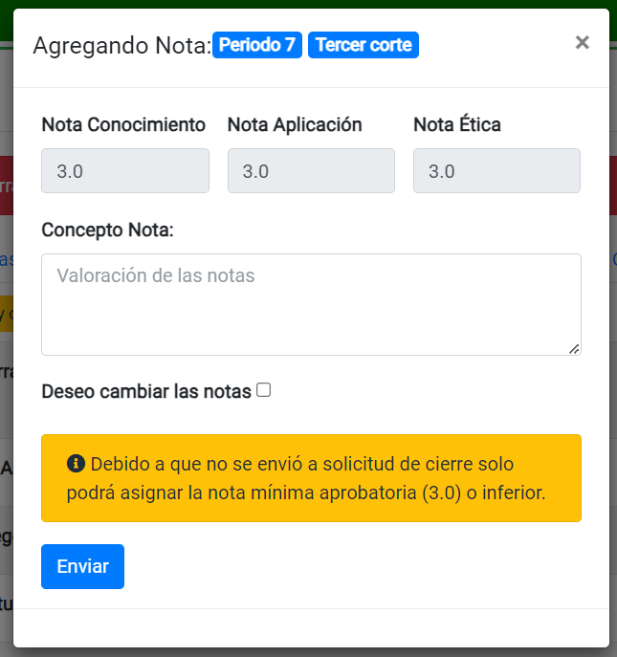
Si el expediente NO fue enviado a cierre el sistema le mostrará el siguiente formulario
Indica el corte al que se asignará la nota
Puede cambiar las notas
Rellene los campos con las notas correspondientes y el debido concepto y presione Enviar

Slide 8
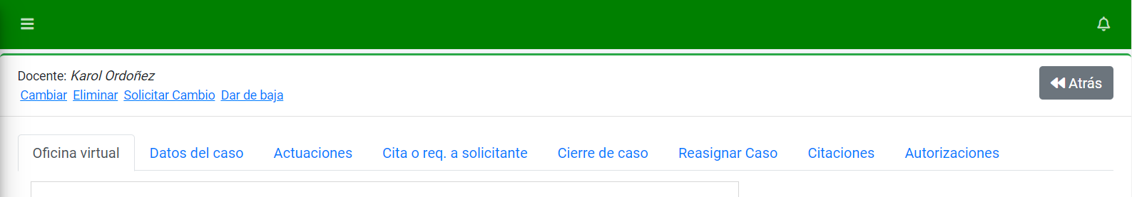

Para Dar de baja en administración del caso de clic en el botón Dar de baja
Amatai SAS

Slide 9
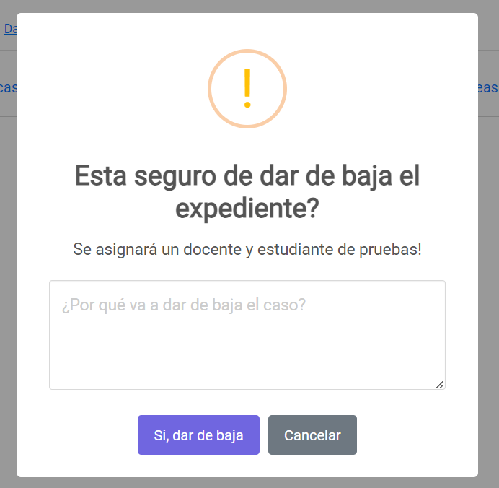
Ingrese una descripción y de clic en botón
Si, dar de baja

Slide 10

Para poner en Revisión en cierre de caso de clic en el botón Pasar a revisón
Amatai SAS

Slide 11
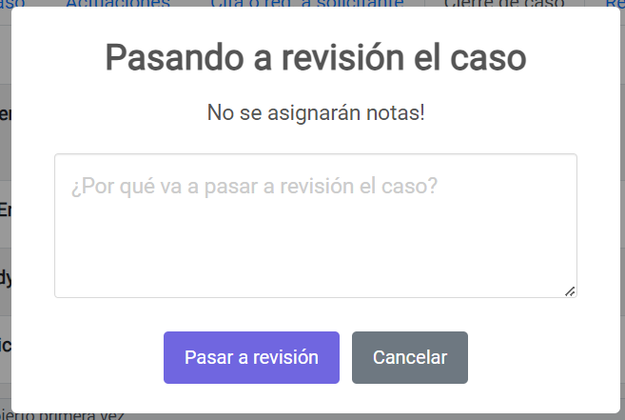
Ingrese una descripción y de clic en botón
Pasar a revisión

Slide 12
Ahora IURIS le permite pausar los expedientes!
Esta funcionalidad pone en pausa el tiempo de evaluación de actuaciones en aquellos expedientes abiertos que no tendrán actuaciones en un lapso determinado de tiempo.
Amatai SAS

Slide 13
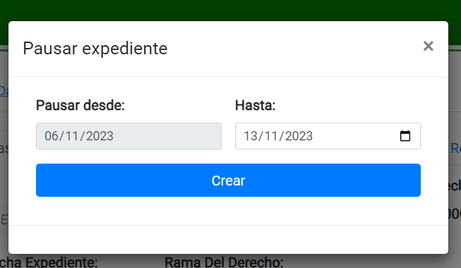
Seleccione la fecha hasta cuando el expediente estará en pausa y de clic en Crear
Amatai SAS

Slide 14
El expediente cambiará su estado a Pausado hasta el día de la fecha seleccionada en el paso anterior. Tenga en cuenta que esta funcionalidad solo pausará el tiempo de validación de los treinta días, que se aplica en las actuaciones,
a partir de la fecha de activación.
Amatai SAS

